Slide 1
Vállalkozói vagyon- és felelősségbiztosítások az UNION Biztosítóban
Gál Andrea alkusz igazgató
Klinger József kkv vezető kockázatvállaló
2017. MÁJUS 16.

Slide 2
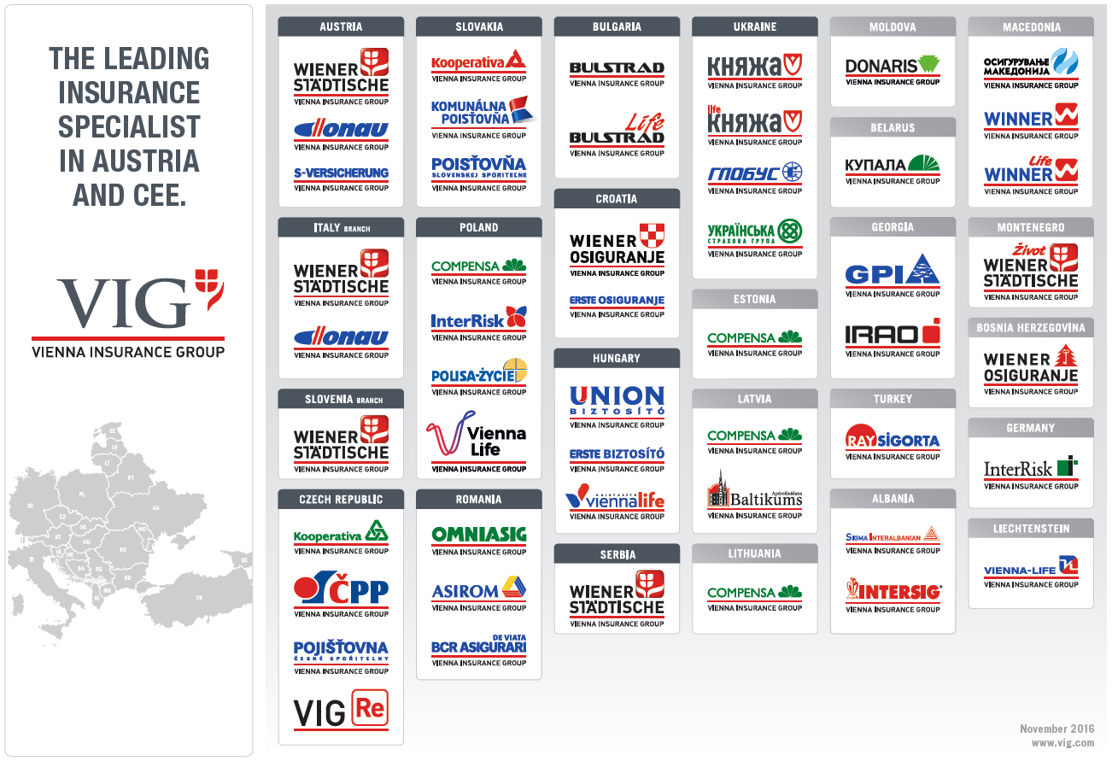
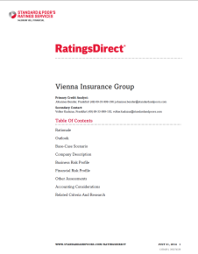
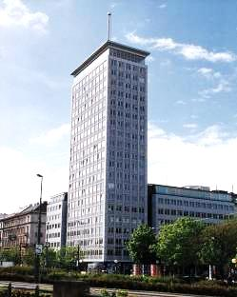
A VIENNA INSURANCE GROUP…
...Európa 25 országában
…50 biztosító társaságot működtet
Minősítése: A+ stabil kilátású
Standard and Poor's
…részvényeit a bécsi és prágai tőzsdéken jegyzik
…23.000 munkatársat foglalkoztat a konszernben
…székhelye Bécsben, a Ringturmban van.

Slide 3
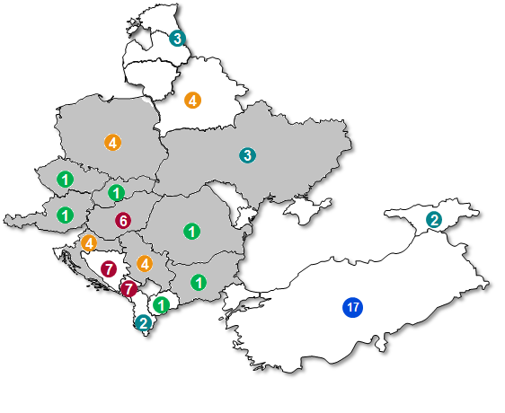
AUSZTRIA ÉS KÖZÉP- ÉS KELET EURÓPA VEZETŐ BIZTOSÍTÓJA VAGYUNK
Piaci pozícióink országonként
Ausztria Cseh Köztársaság Szlovákia
Románia
Bulgária
Macedónia
Bosznia- Hercegovina
Magyarország
Montenegro
Top 10
Nr. 1
Albánia
Baltikum (Nem-élet)) Grúzia Ukrajna
Top 3
Hovátország
Lengyelország Szerbia
Fehéroroszország
Top 5
>10
Törökország
Nr.1 központi piacainkon is, átlagosan 18%-os piaci részesedéssel
(Ausztria,Cseh Köztársaság,Szlovákia,Lengyelország,Románia,Bulgária,Horvátország,Magyarország,Szerbia,Ukrajna)

Slide 4
A VIENNA INSURANCE GROUP MAGYARORSZÁGON – 2017-2018
2017. április 24-i bejelentés:
A csoport három biztosítója
UNION Biztosító Vienna Insurance Group Zrt.
ERSTE Biztosító Vienna Insurance Group Zrt.
VIENNA LIFE Vienna Insurance Group Zrt.
UNION márkanév alatt egyesül (2018. január 1.)
Az egyesült cég várható magyarországi piaci pozíciója: No.6
Összesített díjbevételük: kb. 70 milliárd Ft

Slide 5
KKV SZEGMENS
2017 január – Létrejött a Vállalati Igazgatóság
(minden vállalati - beleértve kkv-t - vagyon és flotta gépjármű biztosítás vállalás, adminisztráció és kárrendezés egy helyen)
A kkv szegmens az UNION-on belül:
Vagyon + üzemszünet b.ö. 2 Mrd Ft alatt, és
Éves forgalom 2 Mrd Ft alatt, és
Felelősség limit max. 50 M Ft/kár, 100 M Ft/év, és
Gépbiztosítás b.ö. max. 500 M Ft, és
CAR I. fejezet b.ö. max. 500 M Ft
Elérés: tarifális termékekkel és/vagy egyedi kockázatvállalással – mindig az alkusz igénye szerint!

Slide 6
BUSINESS CLASS ALAPINFÓK
Kis- és középvállalati szektor részére köthető csomagtermék (kötelező vagyon elemmel) UNION-Business Class (BC) :
Forgalom: maximum 1 Mrd Ft
Létszám: maximum 250 fő
Biztosítási összeg: maximum 1 Mrd Ft/telephely vagy kötvény
A díjszámító program és feltételek elérhetősége:
https://partnerportal.unionbiztosito.hu/Kiwa
Szolgáltatások – Fontos információk – Dokumentumok menüpontban
VAGY
ajanlatkeres@unionbiztosito.hu
Ajánlat belső útja max. 2 Mrd Ft biztosítási összeg és/vagy forgalom erejéig: Klinger József

Slide 7
KOCKÁZATVÁLLALÁSI IRÁNYELVEK, LIMITEK
Főbb nem kívánatos tevékenységek:
bányászati kockázatok
fegyvergyártás, -kereskedelem, -javítás, -tárolás
lőtér üzemeltetés
robbanó anyagok, pirotechnikai eszközök gyártása
zálogházak, pénzváltók, ékszerboltok
dohányipar (dohányboltokat kivéve)
értékszállítás
Max. vagyonbiztosítási limitösszegek: biztosítási összeg vagy fedezeti limittábla szerint (pl. különféle költségek)
Max. felelősségbiztosítási limitösszegek:
50 M Ft/kár, 100 M Ft/év

Slide 8
ALAP- ÉS KIEGÉSZÍTŐ BIZTOSÍTÁSOK
Vagyonbiztosítás:
Épület
Ingóság (betöréses lopással vagy betöréses lopás nélkül köthető)
Kiegészítő biztosítások:
Üvegbiztosítás
Felelősségbiztosítások
Üzemszünet-biztosítás
Géptörés-biztosítás
Elektromos és elektronikus berendezések biztosítása (ELBER)

Slide 9
ÉPÜLETBIZTOSÍTÁS – kockázati csomagok
ALAP kockázati csomag:
Tűz
Villámcsapás
Robbanás
Légi járművek lezuhanása
Vihar
Felhőszakadás
Jégverés
Hónyomás
Földrengés
Vezetékes vízkár
Ismeretlen jármű ütközése
TELJES kockázati csomag:
Árvíz (31. naptól)
Földmozgás (31. naptól)
Vezetékes vízkár bővítés (pl. elfolyt víz)
Technológiai csőtörés
Villámcsapás közvetett hatása (1 km)
Füst és hő okozta károk
Elektromos tűz
Emelkedő limitek
Vandalizmus
+
+
EXTRA kockázati csomag:
Vezetékes vízkár további bővítés (pl. szennyvízcső törés, dugulás)
Magasabb limitek
ALL RISKS kockázati csomag
EXTRA csomag + minden egyéb kockázat, ami nincs kizárva. Elolvasandó a kizárások köre!
+
Notes:
Vihar: 15meter/secundum = 54 km/óra
Felhőszakadás: min. 0,5mm/perc
Földrengés: Mercalli-Sieberg skálán elért 5-ös fokozat (Richter skála 4,4)
Vandalizmus nem téríti meg: a) az eltulajdonítás miatti károkat, valamint a betöréses lopás, illetve annak kísérlete során okozott rongálási károkat; b)a graffitti(k) által okozott kárt, illetve a graffitti(k) eltávolításának költségeit; c) bármilyen üveg törése miatti károkat; d) a rendetetésszerű használatot nem befolyásoló esztétikai károkat

Slide 10
INGÓSÁGBIZTOSÍTÁS – kockázati csomagok
ALAP kockázati csomag:
Tűz
Villámcsapás
Robbanás
Légi jármű lezuhanása
Vihar
Felhőszakadás + Jégverés
Hónyomás
Földrengés
Vezetékes vízkár
Technológiai csőtörés
Ismeretlen jármű ütközése
Egyéb kiegészítő fedezetek: kerítésben, napvédő/esővédő tetőkben, füstölőkamrák és értékesítő automaták tartalmában, munkavállalók vagyontárgyaiban keletkezett károk
TELJES kockázati csomag:
Árvíz (31. naptól)
Földmozgás (31. naptól)
Villámcsapás közvetett hatása (1 km)
Vezetékes vízkár bővítés
Füst és hő okozta károk
Elektromos tűz
Egyéb kiegészítő fedezetek: értékesítő automatákban keletkezett betöréskár, vitrinek és kirakatok kárai, vandalizmus, hűtött áruk
+
EXTRA kockázati csomag:
Vezetékes vízkár bővítése
Kiállítás- és vásárbiztosítás
Idegen tulajdonú telephelyen elhelyezett vagyontárgyak
Árukban és készletekben Magyarország határain belüli szállítása
+
ALL RISKS kockázati csomag
EXTRA csomag + minden egyéb kockázat, ami nincs kizárva. Elolvasandó a kizárások köre!
+
Notes:
ALAP csomag egyéb kiegészítő fedezetek:
–a biztosított által saját beruházásban létesített kerítésében, az épületen rögzített napvédő vagy esővédő tetőkben, füstölőkamrák, szárító és más melegítő berendezések tartalmában tartalmában tűz, robbanás, villámcsapás, légi jármű lezuhanása által okozott károkra; ––a biztosított helyiségeken kívül elhelyezett értékesítő automaták tartalmában keletkezett tűz, robbanás, villámcsapás, légi jármű lezuhanása, vihar, felhőszakadás, jégverés, hónyomás, földrengés által okozott károkra; –munkavállalók vagyontárgyaiban (kivéve: értéktárgyak és gépjárművek) keletkezett tűz, robbanás, villámcsapás, légi jármű lezuhanása, vihar, felhőszakadás, jégverés, hónyomás, földrengés, valamint betöréses lopás által okozott károkra. –Megtéríti a biztosító a betöréses lopás és rablás károkat is, ha arra is megkötötték a biztosítást.
TELJES csomag:
Hűtött áruk: biztosított élelmiszer vagy gyógyszer elégtelen hűtése következtében keletkezett dologi károkra terjed ki, nem terjed ki a biztosítás hűtőházakra és fagyasztókamrákra.
EXTRA csomag:
Kiállítás- és vásárbiztosítás: tűz, robbanás, villámcsapás, vihar, felhőszakadás, jégverés, hónyomás, földrengés károkat a szerződésben megjelölt limit mértékéig, amennyiben azok más biztosítás alapján nem térülnek. Ha betöréses lopásra is szól a szerződés, akkor az ott megjelölt limitig arra is kiterjed. Előzetes bejelentéshez kötött!
Idegen tulajdonú telephelyen elhelyezett vagyontárgyak
A biztosítási összegen belül a biztosítási szerződésben meghatározott limit erejéig a biztosítási fedezet kiterjed a tűz, robbanás, villámcsapás, személyzettel ellátott, irányított légi járművek, valamint azok alkatrészeinek és rakományainak lezuhanása, vihar, felhőszakadás, jégverés, hónyomás, vezetékes vízkár, valamint betöréses lopás és rablás biztosítási eseményekre. A biztosítási tartam egy biztosítási időszakon belül egy alkalommal, megszakítás nélkül történő elhelyezés esetén és maximum három hónap időtartamra áll fenn. Nem téríti meg azokat a károkat a biztosító, amelyek – kiállítások, bemutatók, vásárok területén elhelyezett; – építkezési területeken elhelyezett; – bérlet címén átadott; – lízing címén átadott; – kipróbálás céljából átadott
Árukban és készletekben keletkezett károk Magyarország határain belüli szállítás során Megtéríti a biztosító a belföldről, belföldi rendeltetési helyre történő szállítás tartama alatt a biztosított vagyontárgyakban az alábbi események miatt bekövetkezett károkat: –tűz, robbanás, villámcsapás, légi jármű lezuhanása, vihar, felhőszakadás, jégverés, hónyomás, földrengés, valamint a szállító gépjárművet ért baleset. Évi korlátlan számú útra érvényes. A biztosító kockázatviselése akkor kezdődik, amikor a szállítmány fuvarozás céljából a járműbe berakásra került, és akkor fejeződik be, amikor a szállítmány a rendeltetési helyre megérkezik (átadás, átvétel helye). (tehát rakodásra nem vonatkozik!) Nem terjed ki a) a biztosított vagyontárgyak elvesztése; b) gépjármű feltörésével okozott, lopásból eredő károk; c) rablással okozott károk

Slide 11
A CSOMAGOK KOMBINÁLHATÓSÁGA
Épületbiztosítás
Ingóságbiztosítás (betöréses lopással vagy betöréses lopás nélkül)
+
Alap
Teljes
Extra
All Risks
Bármilyen variáció szabadon választható!
Egy szerződésen belül az összes telephelynek azonos épületbiztosítási és azonos ingóságbiztosítási csomagja lehet. Eltérő igény esetén több szerződést érdemes kötni.

Slide 12
KATASZTRÓFAFEDEZET
Egy biztosítási eseménynek tekintendő minden kár, amely egy, vagy több
72 órán belül bekövetkezett vihar,
24 órán belül bekövetkezett jégverés, illetve tornádó,
504 órán belül bekövetkezett árvíz,
168 órán belül bekövetkezett földrengés
következménye azzal, hogy a biztosító kockázatviselése szempontjából a biztosítási esemény bekövetkeztének időpontja az előzőekben írt időtartamok kezdete.
NÁLUNK NINCS ESEMÉNYENKÉNTI KÁRFIZETÉSI MAXIMUM VISZONTBIZTOSÍTÁSI KORLÁT!

Slide 13
BC FELELŐSSÉGBIZTOSÍTÁSOK
Felelősségi igény esetén az általános felelősségbiztosítás alap, kötelező elem, kiegészítő biztosításai is csak hozzá köthetők:
Munkáltatói
Ingatlan-bérlői
Ingatlan-bérbeadói
Szállodai szolgáltatók
Oktatói, gyakorlati képzést szervezői
Gépjárműszervizek
Termék
Környezetszennyezési
Szolgáltatói
Európai kiterjesztés
Kibővített termékfelelősség-biztosítás
Szolgáltatás tárgyában okozott dologi károk
Építés-szerelési tevékenység
Alvállalkozói fedezet
Szállodai szolg. fel.bizt. kiterj. gépjárművek őrzésére
Idegen járművek fel- és lerakodása

Slide 14
FELELŐSSÉGBIZTOSÍTÁSOK - limitek
Választható limitek (kombinált):
5 M Ft/kár és 15 M Ft/év
15 M Ft/kár és 45 M Ft/év
50 M Ft/kár és 100 M Ft/év

Slide 15
BC ÜZEMSZÜNET-BIZTOSÍTÁS
Csomagok / Kártérítési limitek
Épület+ingóság vagy ingóság biztosítás mellé köthető
Alap csomag: 3 hónap, max. 25 M Ft
Tűz / Robbanás / Villámcsapás / Légi járművek, azok alkatrészeinek és rakományainak lezuhanása
Bővített csomag:
6 hónap, max. 50 M Ft
12 hónap, max. 100 M Ft
12 hónap, max. 150 M Ft
Villámcsapás másodlagos hatása
Vihar /Felhőszakadás /Jégverés
Hónyomás / Földrengés
Vezetékes vízkárok
Technológiai csővezeték törése
Árvíz / Földmozgás
A díjszámítás alapja a vagyonbiztosítási (épület +ingóság) összeg.

Slide 16
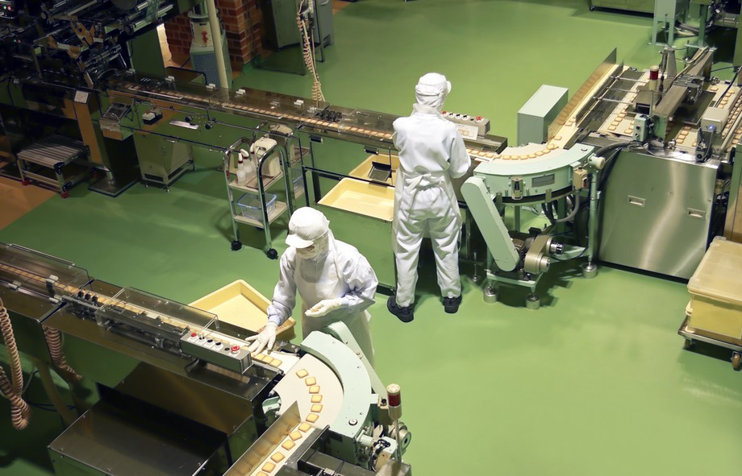
BC GÉPTÖRÉS-BIZTOSÍTÁS
Épület+ingóság vagy ingóság biztosítás mellé köthető
Géptörés és gépbaleset kockázat
Saját, bérelt (kölcsönvett, lízingelt, kipróbálásra átvett), illetve működtetett műszaki berendezések – lista!
Számítógépek és elektronikus gépek ebben nem biztosíthatóak!
Notes:
biztosítási eseménynek minősül a gép teljes vagy részleges működésképtelenségét okozó géptörés, vagy gépbaleset, amennyiben annak oka:
a) tervezési vagy kivitelezési hiba,
b) anyaghiba,
c) rázkódás (rezonancia),
d) alkatrészek kilazulása,
e) hibás beállítás vagy szabályozás,
f) rossz elhelyezés, telepítés,
g) olajozás, kenés kimaradása,
h) túlterhelés, túlhevülés, kivéve a hőnek, lángnak rendeltetésszerűen kitett berendezések, gépek,
i) túlpörgés (centrifugális erő hatása),
j) szigetelési hiba,
k) mérő-, szabályozó, vezérlő- és biztonsági berendezések meghibásodása,
l) leesés, lökés, ütközés,
m) a gépet üzemeltető dolgozó figyelmetlensége, gyakorlatának hiánya, szakmai tévedése,
n) a biztosított más alkalmazottja, vagy harmadik személy szerződésen kívüli gondatlan károkozása.

Slide 17
ELEKTROMOS ÉS ELEKTRONIKUS BERENDEZÉSEK BIZTOSÍTÁSA (ELBER)
Épület+ingóság vagy ingóság biztosítás mellé köthető
Saját, bérelt (kölcsönvett, lízingelt, kipróbálásra átvett), számítógépek és számítógép vezérlésű berendezések (pl. légkondícionáló, orvosi műszerek, fényreklámok) – lista (kiv. számítógépek, ezekről elegendő az összesítő kitöltése)
Biztosítási események: - kezelési hiba, ügyetlenség, gondatlanság - külső, mechanikusan ható erőszak, - leejtés, idegen tárgy ráejtése vagy ütközése - földzárlat, rövidzárlat, az áramerősség túlzott megnövekedése, átívelés, fényívek képződése
Notes:
a. kezelési hiba, ügyetlenség, gondatlanság, amennyiben a felsoroltak által előidézett sérülések vizuálisan, segédeszközök nélkül felismerhetők,
b) külső, mechanikusan ható erőszak,
c) leejtés, idegen tárgy ráejtése vagy ütközése, a biztosított vagyontárgyat tartó szerkezet rendeltetésszerű használata során bekövetkezett összeomlása,
d) elektromos energia közvetlen hatására földzárlat, rövidzárlat, az áramerősség túlzott megnövekedése, átívelés, fényívek képződése, ha a sérülések vizuálisan, segédeszközök nélkül felismerhetők.

Slide 18
ÖNRÉSZESEDÉS
BC-ben köthető vagyonbiztosítás (épület és ingóság) akár önrész nélkül, de az Üveg-, Üzemszünet-, Géptörés-, ELBER-, Felelősségbiztosítások csak különböző tipikusnak mondható önrészekkel köthetők
Egyediben tetszőleges önrészesedés választható
tipikus önrészek vagyonbiztosításnál 50 e Ft
ennél magasabb önrész alacsonyabb díjat vonz

Slide 19
ZÁRADÉKOK, KIZÁRÁSOK
Tipikus kizárások
BC – nincs
Géptörés/ELBER/All Risks gép – nincs
Felelősség – van (Ép-Szer - záradékkal visszaemelhető)
A jogellenes, szándékos károkozás vagy súlyos gondatlanság mentesülési ok. / BC 21.2. a) - i) /
Várakozási idők:
Árvíz: 30 nap
Földmozgás (földcsuszamlás, föld- és kőomlás): 30 nap

Slide 20
DÍJKEDVEZMÉNYEK
Tartamengedmény: 10%
Speciális engedmény: 0-tól max. 15%-ig
Csomagengedmény: max. 10%
Díjfizetés gyakorisága szerinti kedvezmény:
½ éves díjfizetés 2,5% éves díjfizetés 5%
Üzleti kedvezmény: 20%
(jutalékmentessé teszi a szerződést)

Slide 21
TOVÁBBI TERMÉKEK
Önállóan köthető és tarifálóval is rendelkező egyéb kkv vagyonbiztosítási termékek:
Gépbiztosítások
(ELBER, Géptörés, All Risks Gépbiztosítás)
géplista szükséges,
eszközök max. kora 10 év /az ajánlat felvétel időpontjában/
Felelősségbiztosítások

Slide 22
ÖNÁLLÓ FELELŐSSÉGBIZTOSÍTÁS
Önállóan köthető és tarifálóval is rendelkező egyéb kkv felelősségbiztosítási termék:
Biztosítható kockázatok:
Általános felelősség
Szolgáltatói felelősség (kiterjesztés: szolgáltatás tárgya; rakodás)
Termékfelelősség és kiterjesztett termékfelelősség
Ingatlan-bérlői és/vagy ingatlan-bérbeadói felelősség
Munkáltatói felelősség
Környezetszennyezési felelősség
Alvállalkozói fedezet
Területi hatály kiterjesztése Európára
Egyedi záradék és önrész automatikusan aktiválódik építőipari tevékenységek esetén.

Slide 23
KIEGÉSZÍTŐ BIZTOSÍTÁSOK
Csoportos személybiztosítások: csoportos élet-, baleset- és egészségbiztosítások önállóan köthetők,
de a BC mellé rövidesen ajánlható lesz kedvezményes csoportos balesetbiztosítás, ami tanulókra és közfoglalkoztatottakra is vonatkozhat
Kiegészítő szállítmánybiztosítás: BC-ben Extra/All Risks csomagok 1 M Ft limittel tartalmazzák: Magyarország határain belül árukban és készletekben keletkezett tűz, robbanás, villámcsapás, légi jármű lezuhanása, vihar, felhőszakadás, jégverés, hónyomás, földrengés, szállító gépjárművet ért baleset károk

Slide 24
BIZTOSÍTÓI ELŐNYÖK, KIZÁRÁSOK
széles körű fedezeti körök az alaptól az all risksig (4 csomag + sok választható kiegészítő)
nem szükséges az ügyfeleknek kártérítési limiten osztozni katasztrófa esetén
egyszerű, ugyanakkor komplex megoldás, rugalmas hozzáállás (tarifális, ill. egyedi ajánlatadás lehetséges ugyanarra az esetre)
versenyképes megoldásunk van minden, a tevékenységi listában szereplő iparágra, szolgáltatásra (BC és felelősségi tarifálás esetén) ill. ezeken kívül mindenkori vállalási politikánk keretein belül

Slide 25
VAGYONBIZTOSÍTÁSI ÜGYFÉL CÉLCSOPORTOK
Államigazgatás, oktatási intézmények
Ásványvíz és üdítőital gyártás
Egyházi intézmények
Élelmiszeripari gyártás (kivéve malmok)
Építőanyag ipar: beton, gipsz- és kő termékek gyártása
EÜ intézmények
Gép-, fémszerkezet gyártás (olaj-, gáz-, vegyipar NEM!)
Irodaházak (épület, ingatlan üzemeltetés, forgalmazás)
Műanyag termékek gyártása
Üzletházak (hiper-, szuper- és egyéb marketek stb.)
Vendéglátás: hotelek, panziók, fürdők (spa)

Slide 26
DOKUMENTÁCIÓ, AJÁNLATADÁS
Tarifálóink használatával leegyszerűsödnek az ajánlatadási folyamatok (azonnali ajánlatadási lehetőség az ügyfél felé)
Nincs kérdőív termékfelelősségnél sem!
Kötvényszám generálás: a központi nyilvántartó rendszerben történő rögzítéskor automatikusan képződik
Fedezetigazolás új szerződés esetén: hibátlan és hiánytalan ajánlat esetén 24 óra, sürgős esetben soron kívül kiállítva

Slide 27
TECHNIKAI INFORMÁCIÓK
Minimális éves díjak:
BC 15 000 Ft
ELBER 25 000 Ft
Géptörés 30 000 Ft
All Risks géptörés 40 000 Ft
Egyedi vagyon 40 000 Ft
Felelősség 12 000 Ft

Slide 28
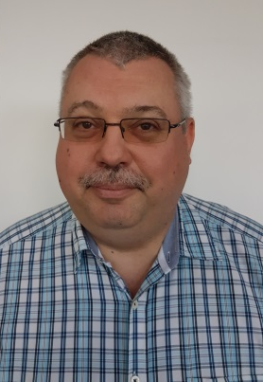
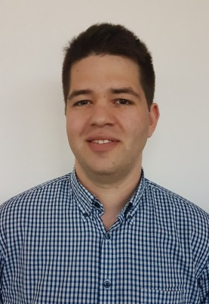
KKV TEAM 2017 JANUÁRTÓL
kkv kockázatvállalás 6 fő (ebből 2 fő tarifális vállaló az Alkusz Ig.-on):
Árokszállási Zoltán
értékesítési menedzser
+36 (70) 332 7336
Utry Oszkár
értékesítési menedzser
+36 (70) 332 7317
Klinger József
kkv vezető kockázatvállaló
+36 (70) 375 2612
Hajdók Viktória
kkv kockázatvállaló
+36 (70) 469 9327
Csanádi Zoltán
kkv kockázatvállaló
+36 (70) 375 2601
Dobi László
kkv kockázatvállaló
+36 (70) 332 7371

Slide 29
Köszönjük a figyelmet!

